Slide 1

Тема проекта:
«Я хочу в школу»
Вид проекта: познавательно – творческий
Возраст детей: подготовительная к школе группа
Участники проекта: дети подготовительной группы, воспитатели, родители.
Выполнила: воспитатель подготовительной группы Белых Л.В. МДОАУ Детский сад №53

Slide 2


Slide 3
Проблема
Не сформированность мотивационной готовности детей старшего дошкольного возраста к обучению в школе.
Профилактика дезадаптации в начале обучения ребенка в школе и создание условий для его успешности.

Slide 4
Цель
формирование у детей старшего дошкольного возраста мотивационной готовности к обучению в школе через использование педагогических технологий;
создание условий для информационной подготовки родителей к новым жизненным и социальным переменам в связи с поступлением детей в школу.

Slide 5
Задачи
Способствовать формированию внутренней позиции будущего ученика (закрепление положительных представлений о школе, желание учиться в школе, чтобы знать много нового и уметь учиться).
Формировать учебно-познавательные мотивы.
Продолжать формировать коммуникативные навыки в общении со сверстниками, необходимые для успешного протекания процесса обучения.
Способствовать снятию чувства тревоги и сомнения у дошкольников перед встречей со школой.
Повышать родительскую компетентность в вопросах предшкольной подготовки детей.
Создание предметно-развивающей среды для ознакомления воспитанников со школой (дидактические и сюжетно-ролевые игры); знакомство детей со школой и профессией учителя.

Slide 6
Ожидаемые результаты проекта:
Дети:
- наличие у детей правильных и четких представлений и знаний о школе;
- сформированность учебного и социального мотива учебной деятельности;
Родители:
- уточнят и пополнят знания: о современной школе, о возрастных психофизиологических особенностях детей, о способах подготовки детей к обучению, повысят свою компетентность в отношении знаний особенностей развития своего ребенка;
-смогут своевременно проконсультировать по насущной проблеме со специалистами.
Педагоги:
- получат необходимую и дополнительную информацию о детях и их родителях;
- реализуют возможность обобщения и распространения передового педагогического опыта;
- получат возможность оперативного получения «обратной» связи.

Slide 7
Реализация проекта предусматривает соблюдение следующих педагогических принципов:
целенаправленности процесса воспитания положительного отношения к школе;
научно-обоснованного сочетания разных видов деятельности (игры, труда, занятий);
единства содержания форм и методов работы;
личностно ориентированного подхода в процессе воспитания положительного отношения к школе;
сотрудничества детей, педагогов и родителей;
доступности;
системности и последовательности.

Slide 8

План реализации проекта:

Slide 9
Подготовительный этап:
Познакомить родителей с задачами проекта, обозначить их роль в реализации проекта, привлечь к участию в жизни группы (сбор информации)
Создание методической базы, разработанной в соответствии с примерной основной образовательной программой детского сада
Анализ проблемы: что уже есть и что нужно сделать
Формулировка целей и задач проекта
Подбор и изучение методической, справочной, энциклопедической и художественной литературы по выбранной тематике проекта
Подбор необходимого оборудования и пособий для практического обогащения проекта, целенаправленности, систематизации воспитательно – образовательного процесса
Планирование деятельности педагога и детей
Помощь со стороны родителей в подборе литературы и настольно – печатных игр на школьную тематику; оформление уголка школьника.
Сотрудничество со школьной библиотекой и учителями начальных классов.

Slide 10
Основной этап
Экскурсия в школу (онлайн)
Беседа «Профессия-учитель»
Рассматривание картин, иллюстраций, открыток на школьную тематику, составление рассказов
Сюжетно-ролевая игра «Школа»
Создание фотоальбома «Кто у нас в семье был первоклассником» (составление рассказов)
Просмотр мультфильмов на школьную тематику («Остров ошибок», «Опять двойка», «В стране невыученных уроков»)
Дидактическая игра «Что лишнее?», «Одень ученика в школу», «Что сначала, что потом?»
Интеллектуальная игра «Почемучки» (командная игра)

Slide 11
Выставка иллюстрированных книг на тему «Школа», заучивание стихотворений, чтение рассказов
Беседа « Чем детский сад отличается от школы?», НОД «Беседа о школе?»
Экскурсия в школьную библиотеку (онлайн)
Вечер загадок «Скоро в школу»
Беседа об уроках, переменах и школьном звонке
Игра-соревнование между детьми подготовительных групп «Как мы готовы к школе»
Часы общения по детским рисункам «Кем я хочу стать, или все работы хороши», «Крепкое тело – крепкий дух!», «С чего начинается дружба», «Мой портфель»

Slide 12
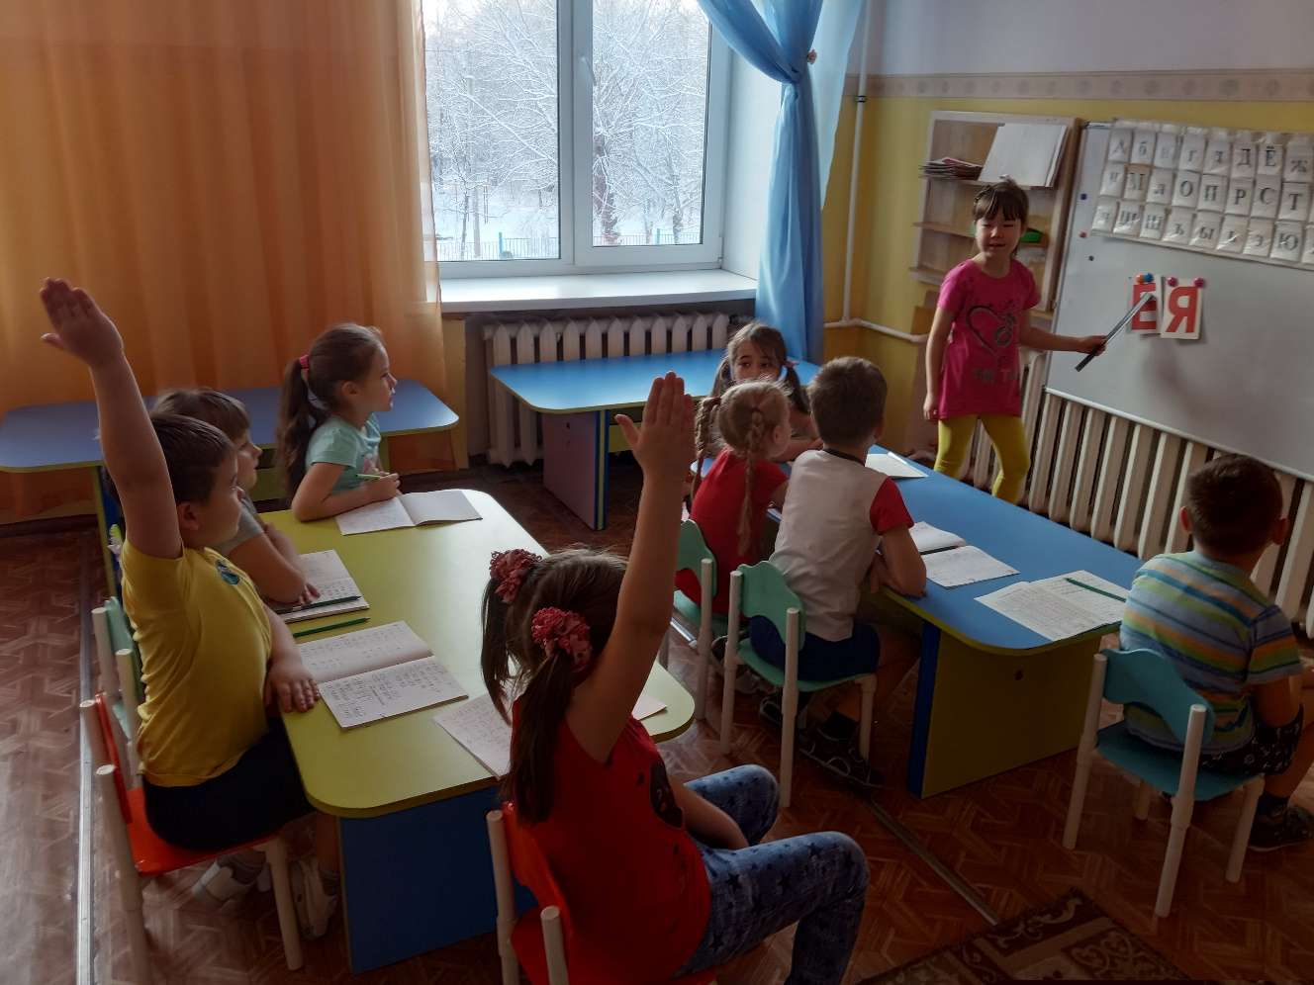
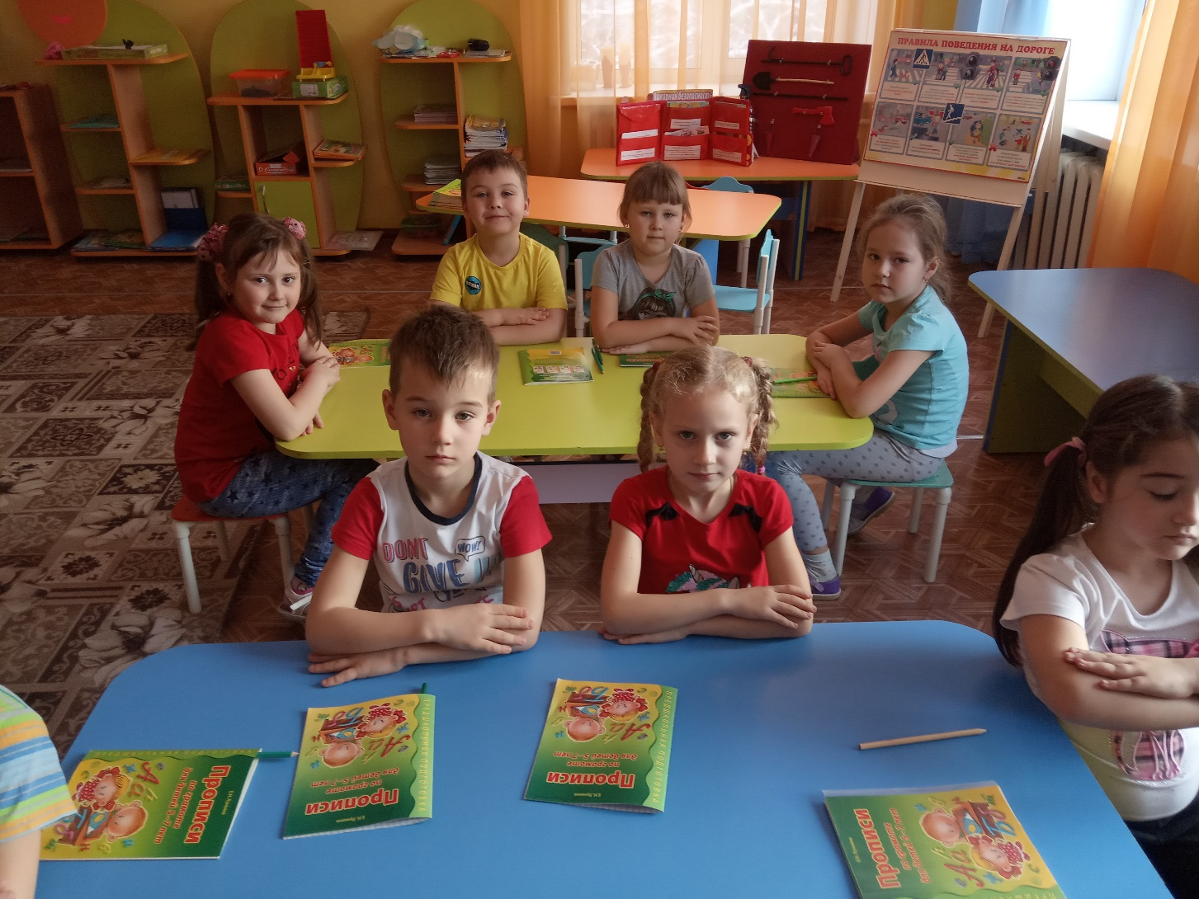

Сюжетно-ролевая игра «Школа»

Slide 13
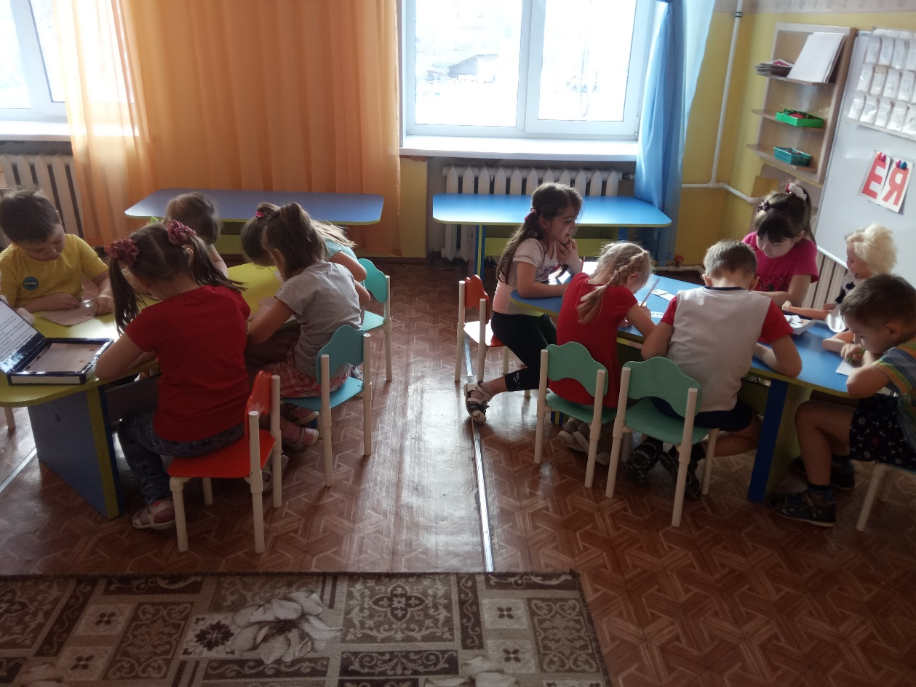
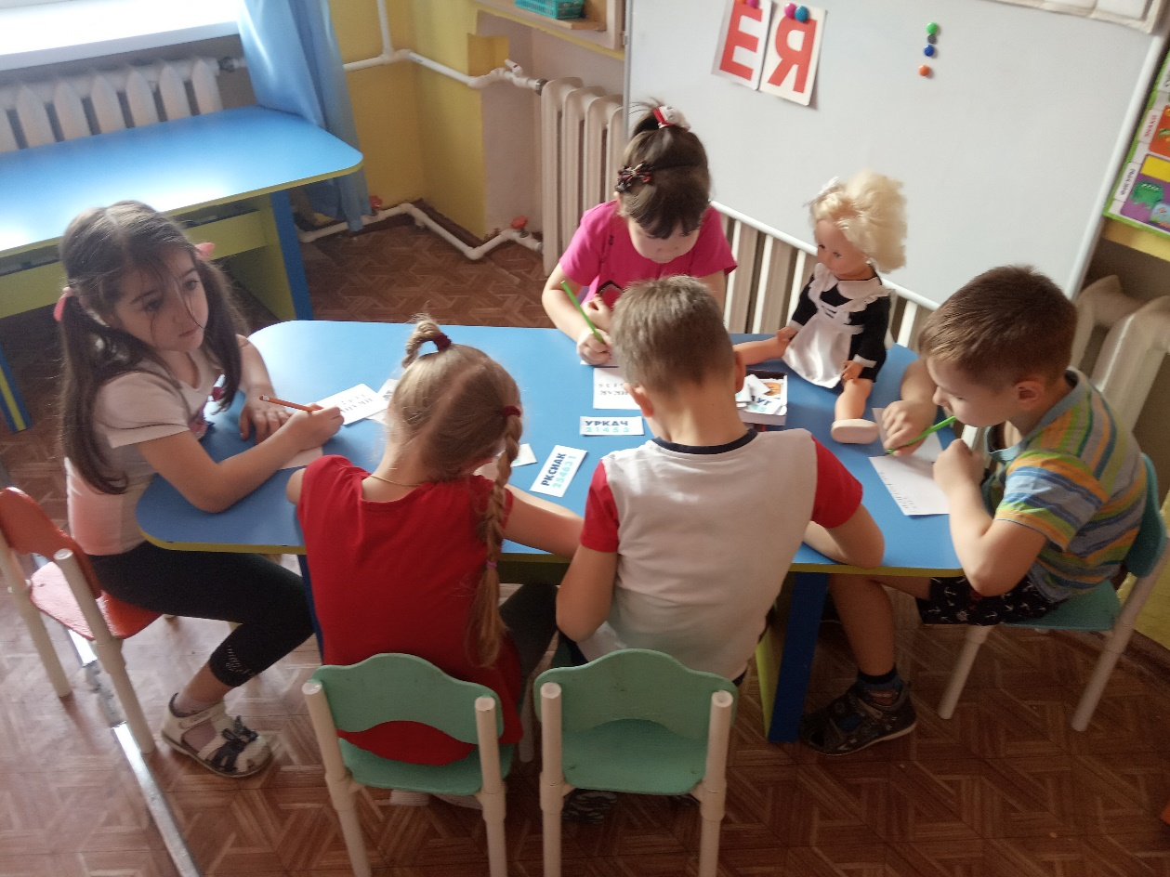

Интеллектуальная игра «Почемучки» (командная игра)

Slide 14
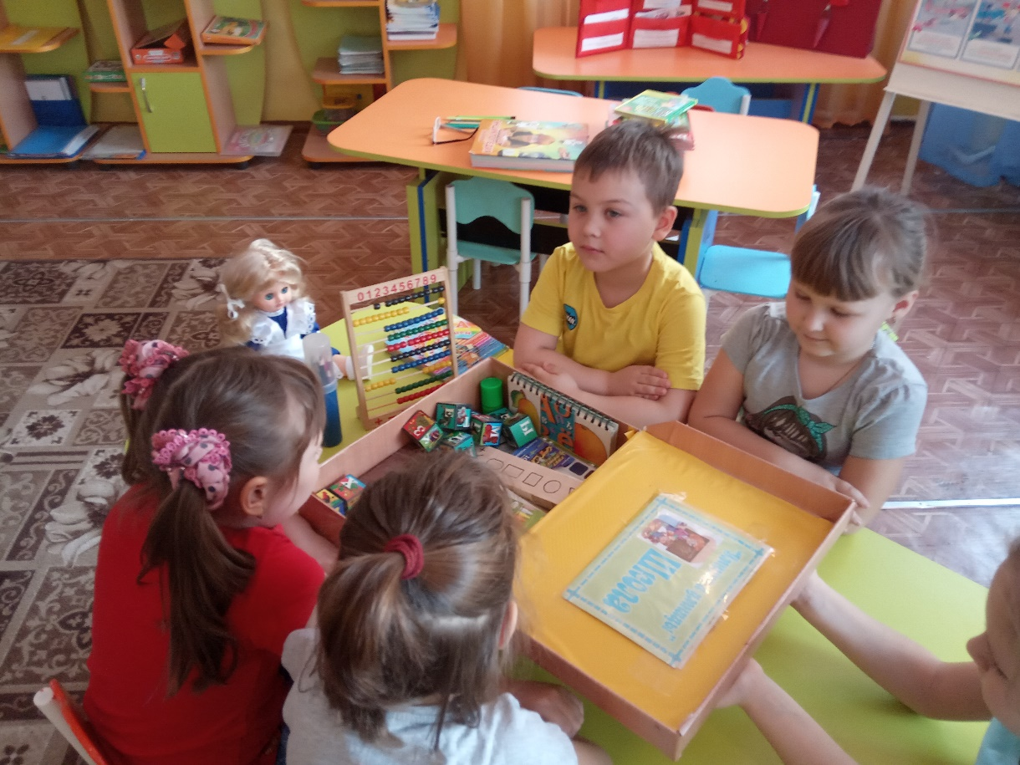
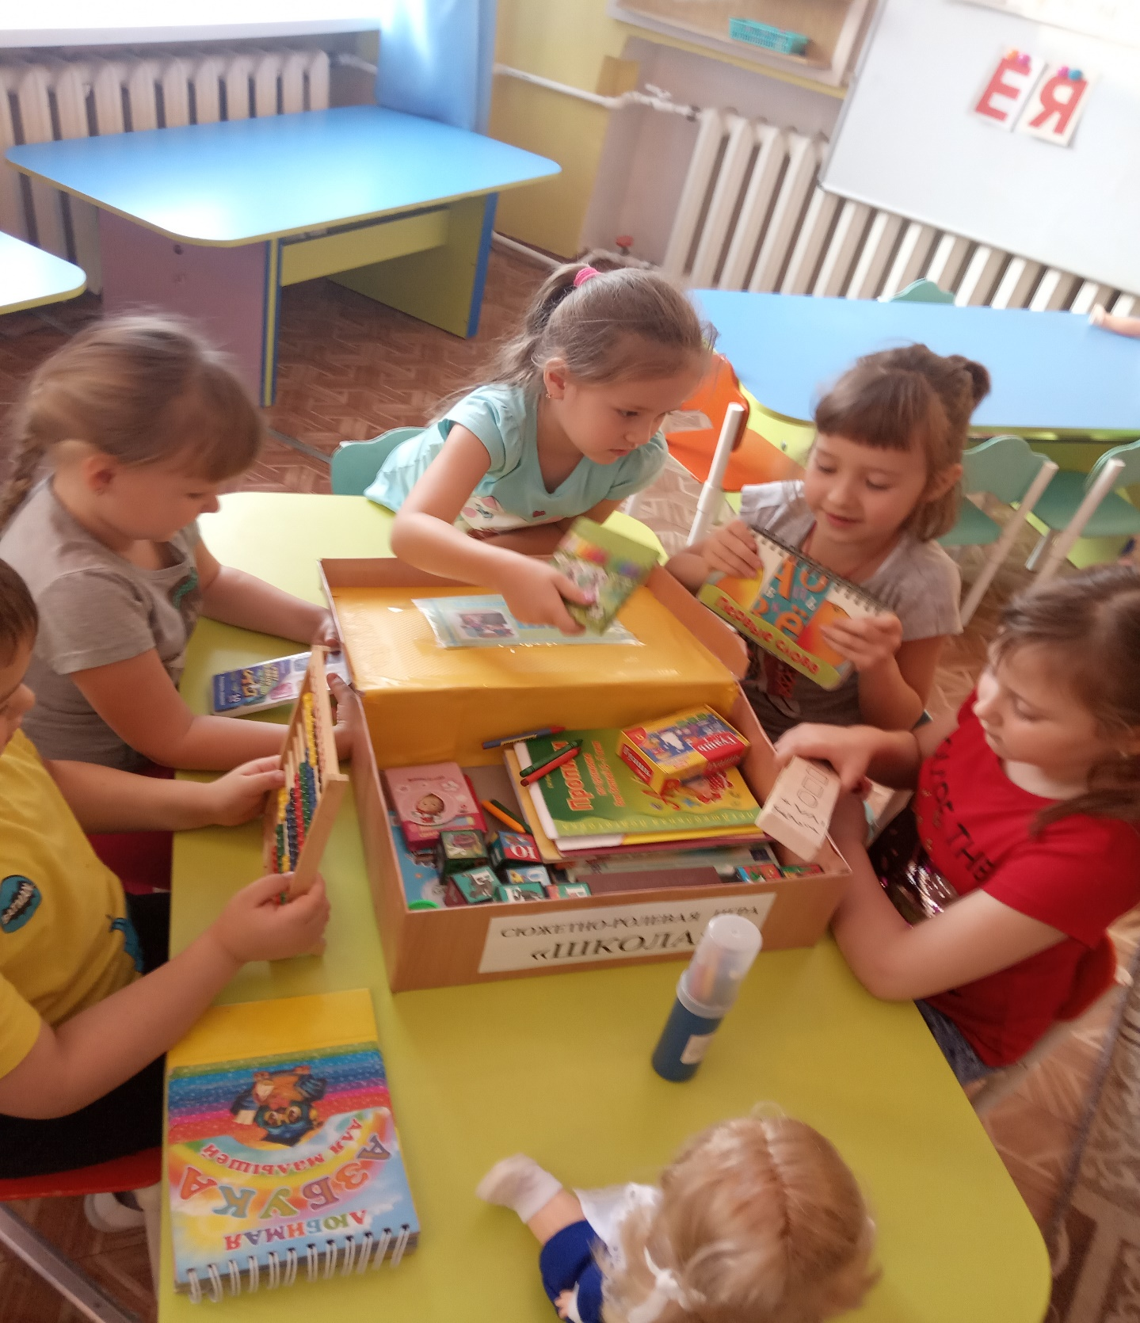

Дидактическая игра «Что лишнее?»,
«Что сначала, что потом?»

Slide 15
Рекомендовано на занятиях по подготовке к школе воспитателю выполнять следующие задачи:
Формировать у дошкольников представления о школьных занятиях как о важной деятельности для приобретения необходимых знаний, умений и навыков. В соответствии с этим представлением у детей вырабатывается познавательная активность на занятиях;
Выработка ответственности, настойчивости, самостоятельности и старательности. Это способствует стремлению ребенка овладевать знаниями, умениями и навыками, прилагая для этого достаточные усилия;
Овладение навыками коллективной деятельности, позитивного отношения к сверстникам, формирование способности активно воздействовать на своих сверстников как на участников общей деятельности. То есть способности оказания посильной помощи, вынесения справедливых оценок результатов работы сверстников, выработка тактичности в оценке допущенных ошибок;
Приобретение дошкольниками навыков организованного поведения и учебной деятельности в условиях коллектива. Эти навыки способствуют формированию у дошкольников самостоятельности в выборе вида деятельности, игры или занятий.

Slide 16
Работа с родителями
Анкетирование родителей на тему «Мой ребенок – будущий первоклассник»(приложение 8). По результату – планирование консультаций, папок – передвижек и собрания.
Стендовая информация для родителей «Заповеди первоклассника», «Готовим будущего первоклассника», «Практические рекомендации родителям будущих первоклассников»
Консультация педагога-психолога (родительское собрание) «Психологическая готовность к школьному обучению» (приложение 9).
Родителям принести атрибуты к созданию уголка «Школа» (обшить куклы, сделать макет парты и т.д.)
День открытых дверей в школе.

Slide 17
Заключительный этап
Презентация проекта - оформление лепбука «Школа»
Создание фотоальбома «Кто у нас в семье был первоклассником»
Презентация творческих рисунков детей «Что тебе понравилось в школе».
Оформление папки с консультациями для родителей.

